Slide 1
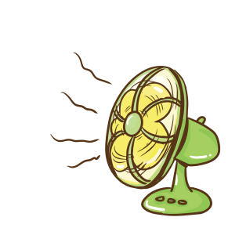
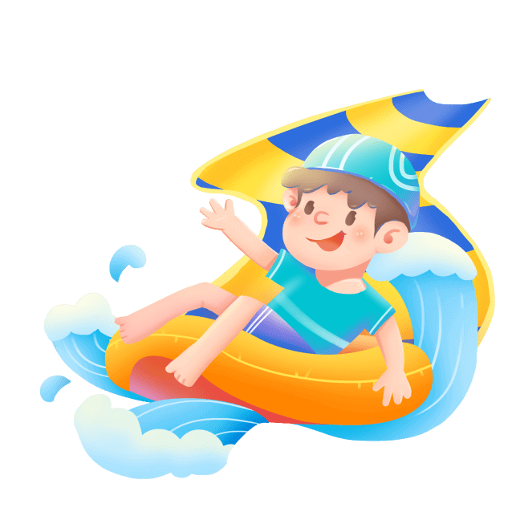
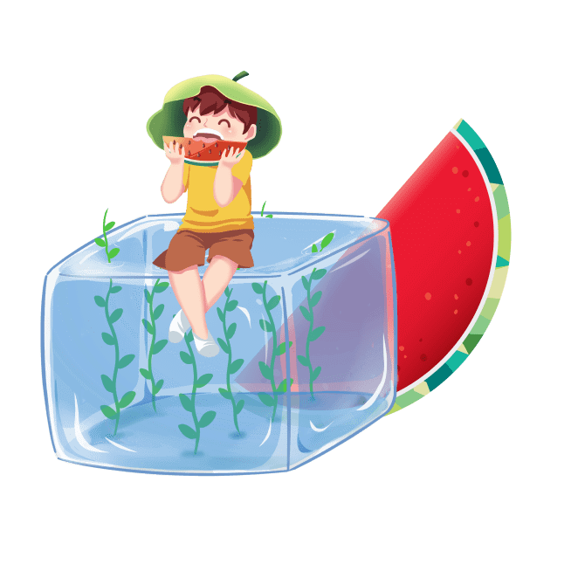
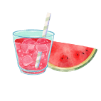
如何预防夏天中暑
如何预防夏天中暑
夏季防暑降温健康常识
汇报:优品PPT
时间:x月x日

Slide 2
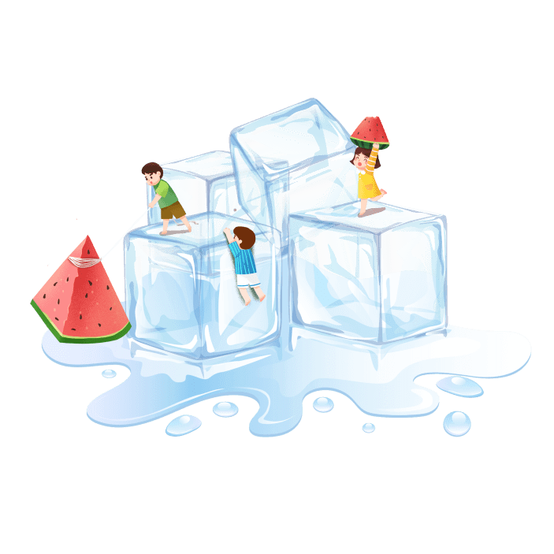
前言
https://www.ypppt.com/
夏季天气比较炎热，应注意防暑降温，在酷暑中请大家先保持一份平静良好的心态，俗话说“心静自然凉”；再来了解一下夏天的保健小常识，安度炎炎夏日。
夏季高温 请注意保重身体

Slide 3
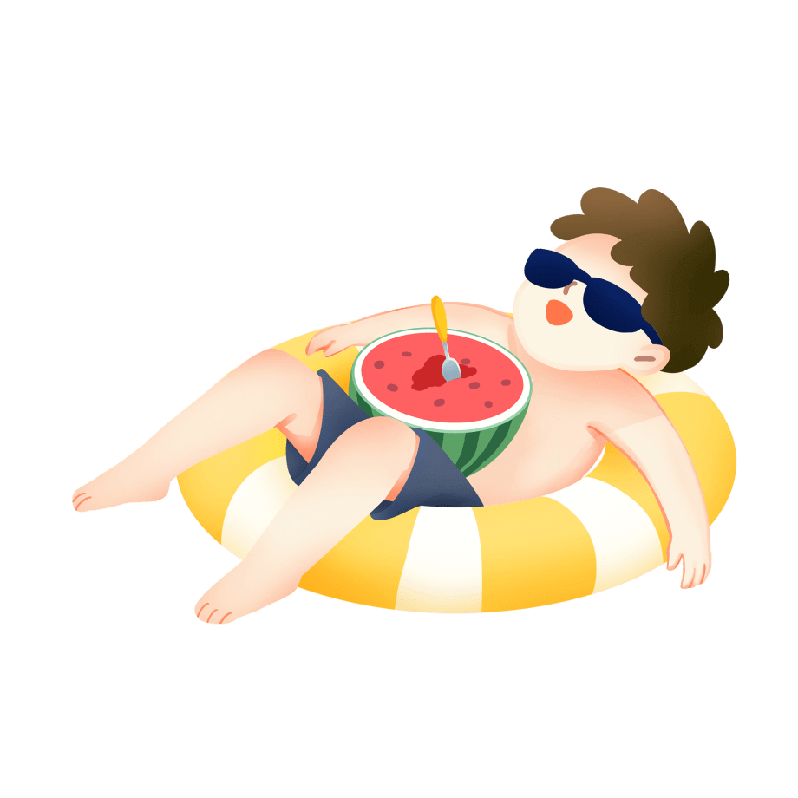
目录
1.夏季生活的十个“最佳”
2.夏季保健误区
3.中暑的预防和处理

Slide 4
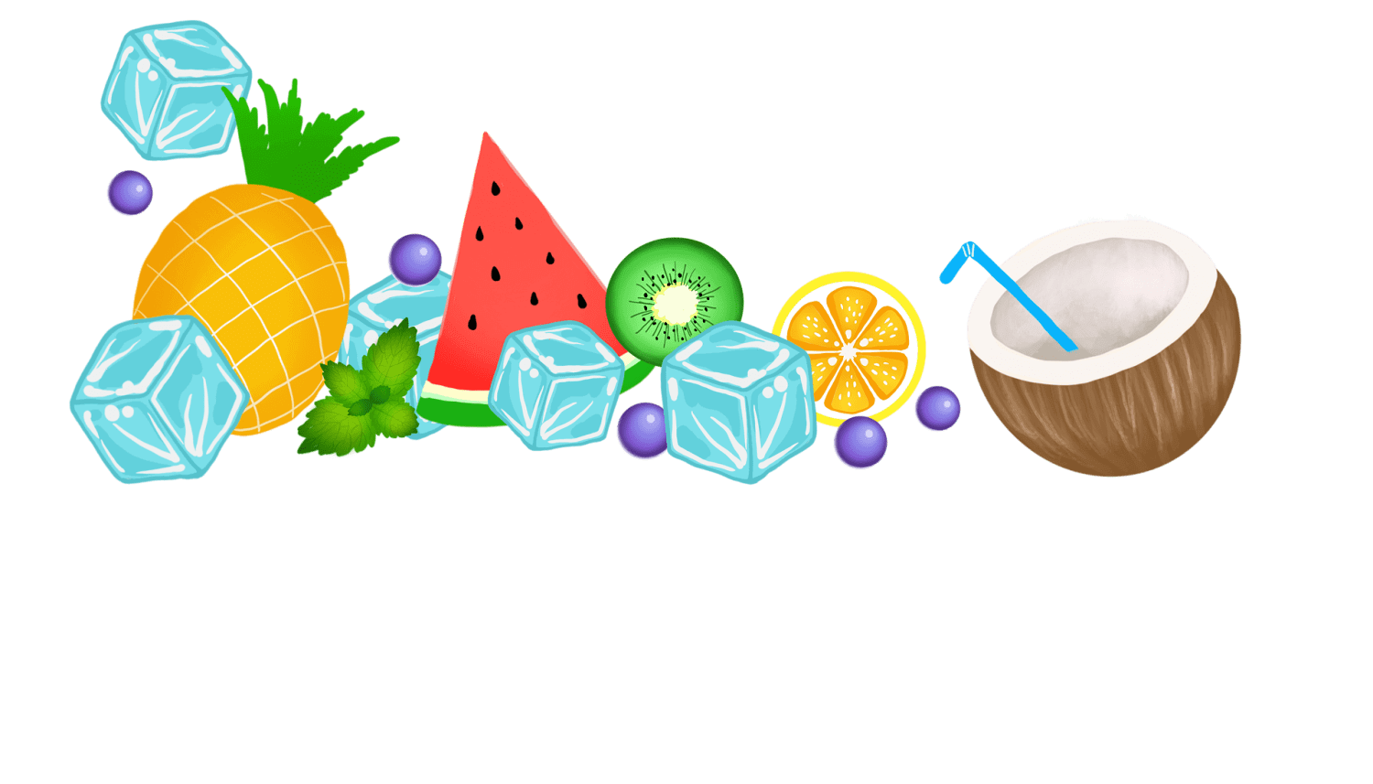
第一部分
第一部分
夏季生活的十个“最佳”
夏季生活的十个“最佳”

Slide 5
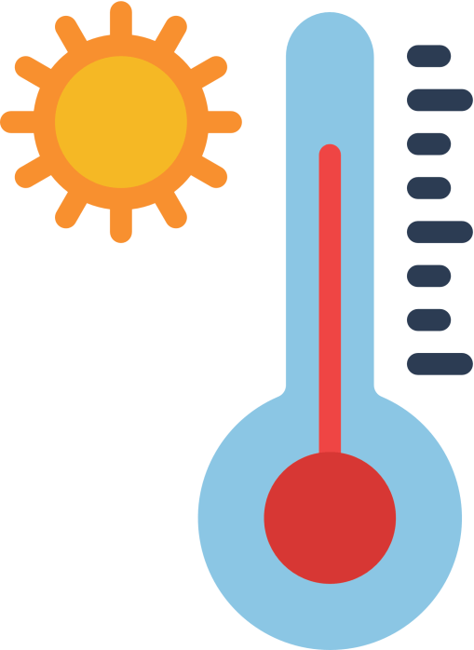
夏季生活的十个“最佳”
最佳调味品—食醋
最佳蔬菜—苦味菜
最佳汤肴—番茄汤
最佳肉食—鸭肉
最佳饮料—热茶
最佳营养素—维生素E
最佳运动—游泳
最佳服色—红色
最佳取凉设施—扇子
最佳习惯—起睡定时

Slide 6
最佳调味品——食醋
酷夏炎热出汗多，多吃点醋，能提高胃酸浓度，帮助消化和吸收，促进食欲。
醋还有很强的抑制细菌能力，短时间内即可杀死化脓性葡萄球菌等，对伤寒、痢疾等肠道传染病有预防作用。
夏天人易疲劳、困倦不适等，多吃点醋，很快会解除疲劳， 保持充沛的精力。

Slide 7
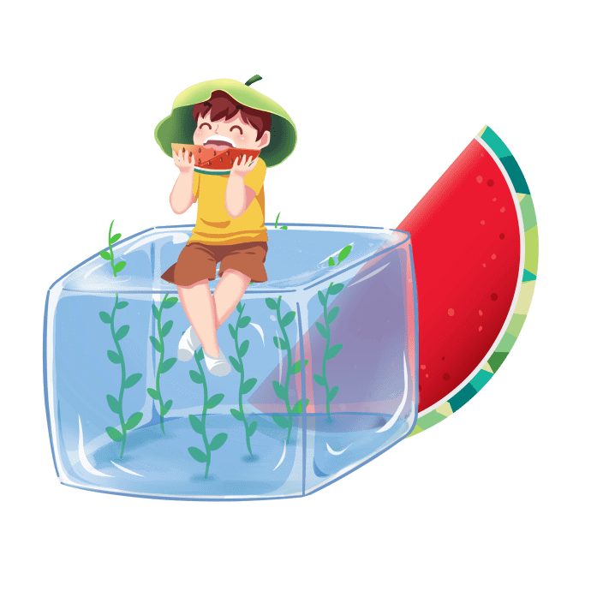
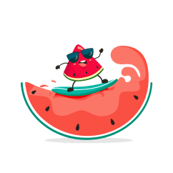
最佳蔬菜——苦味菜
夏季气温高湿度大，往往使人精神萎靡、倦怠乏力、胸闷、头昏、食欲不振、身体消瘦。
吃点苦味蔬菜大有裨益。苦瓜、苦菜、莴笋、芹菜、蒲公英、莲子、百合等都是不错的选择。
行业PPT模板http://www.1ppt.com/hangye/

Slide 8
最佳汤肴——番茄汤
番茄汤（烧好待冷却后再喝），所含番茄红素有一定的抗前列 腺癌和保护心脏的功效，最适合于男子。
夏令多喝番茄汤既可获得养料，又能补足水分，一举两得。

Slide 9
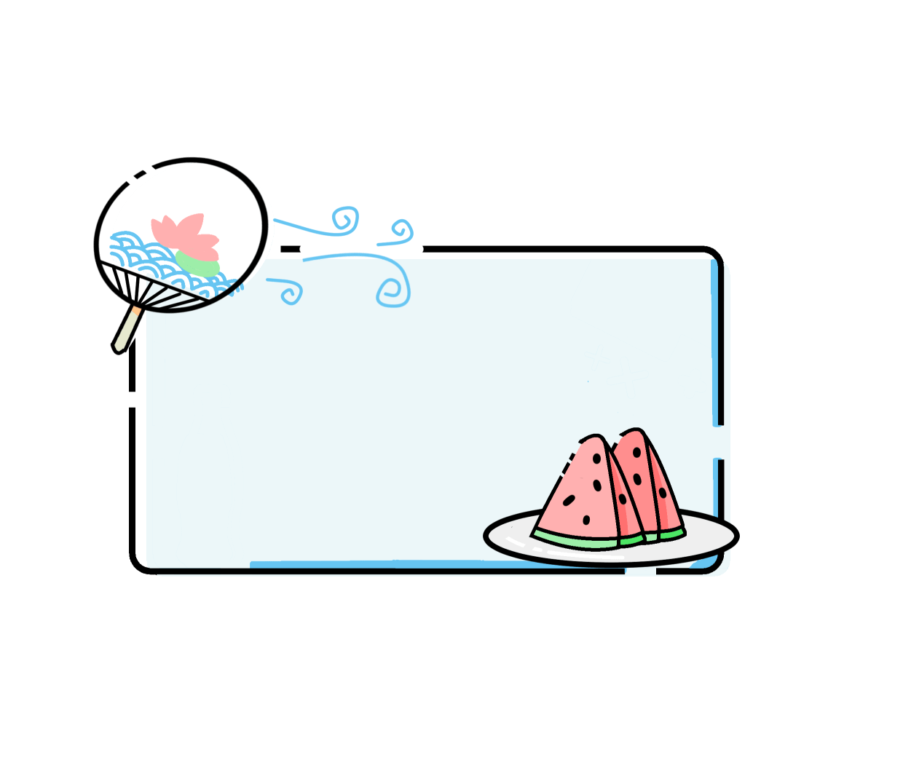
最佳肉食——鸭肉
鸭肉同糯米煮粥，有养胃、补血、生津之功效，对病后体虚大有裨益。
鸭肉性凉，适合体内有热、上火的人食用，如低烧、虚弱、食少、大便干燥和水肿等。
鸭同海带炖食，能软化血管、降低血压，可防治动脉硬化、高血压、心脏病。
鸭肉和竹笋炖食，可治痔疮出血。

Slide 10
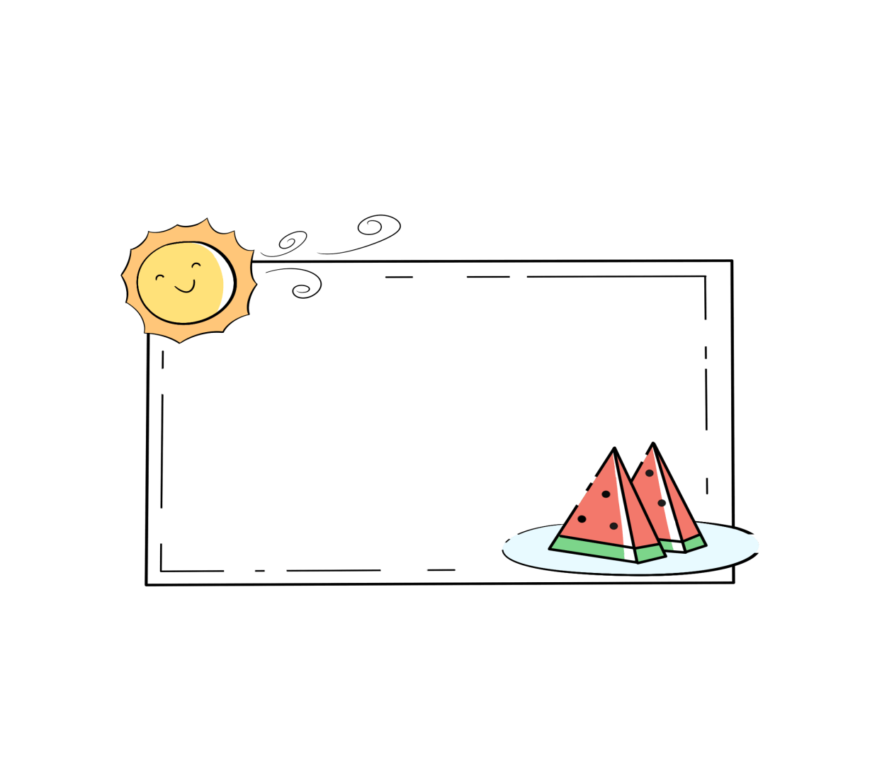
最佳饮料——热茶
茶叶中富含钾元素（每100克茶水中钾的平均含量分别为绿茶10.7毫克，红茶24.1毫克），既解渴又解乏。
据英国专家的试验表明，热茶的降温能力大大超过冷饮制品，乃是消暑饮品中的佼佼者。

Slide 11
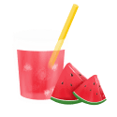
最佳营养素——维生素E
维生素可让你平安度夏，抵抗夏天三大危险：1）强烈的日照 2）臭氧 3）疲劳
维生素E在红枣、油菜、菠菜、黄瓜、茄子、番茄、黄豆芽、麦芽、麸皮面包、胡桃泥、奶制品等食物中含量较多，夏天可多安排一点。必要时也可酌服维生素E的药丸，每天15-60毫克足矣。

Slide 12
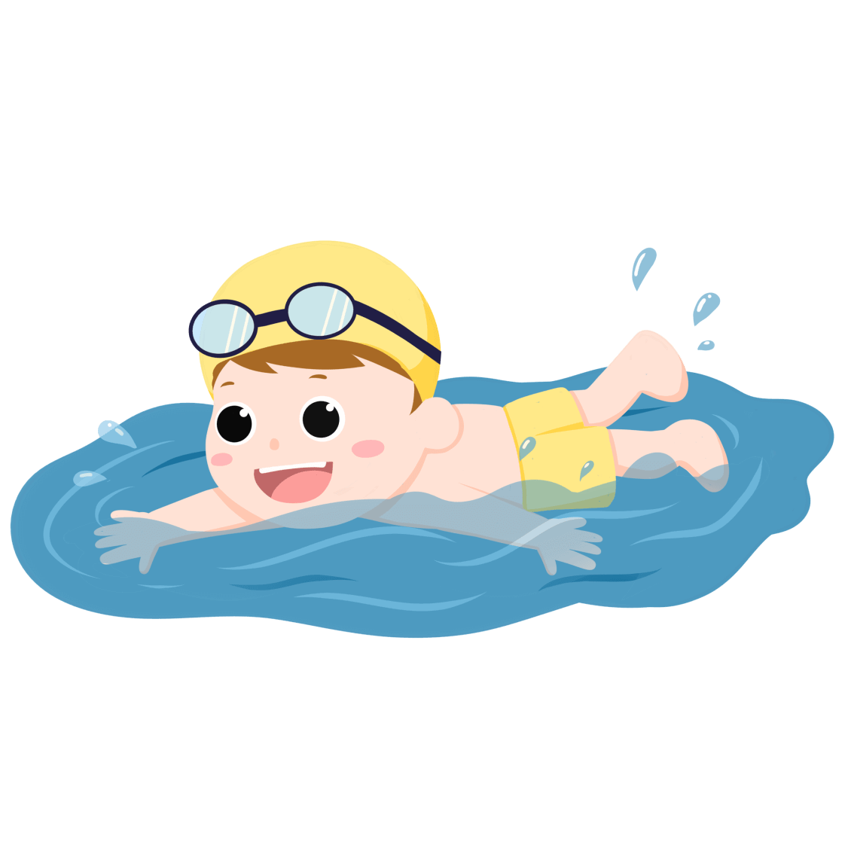
最佳运动——游泳
由于在水中消耗的热量要明显高于陆地，故游泳还能削 减过多的体重，收到健美之效。
游泳不仅锻炼人体的四肢、腰、腹，而且惠及体内的脏腑，如心、脑、肺、肝等，特别对血管有益，被誉为“血管体操”。
游泳虽好，但务必注意安全。

Slide 13
最佳服色——红色
注意：红色高温强光下会大量吸收紫外线的缘故，可能会造成中暑！
面料:当以混纺的T恤衫为佳，其最佳混合比例为33%的棉和67%的聚酯。
奥秘：红色可见光波最长，可大量吸收日光中的紫外线，保护皮肤不受伤害，防止皮肤老化，甚至癌变，而其他服色（包括白色）此种功效较弱。

Slide 14
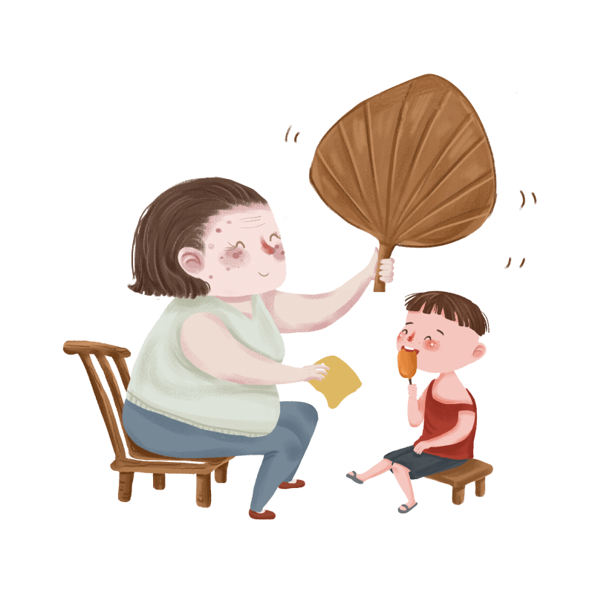
最佳取凉“设施”——扇子
从健身角度看，取凉“设施”是扇子最佳。扇子虽然已是“老古董”了，但其健身效果却是其他任何现代降温设备所无法比拟的。
摇扇可以锻炼肢体：用左手摇扇，还可收到活化右脑、开发右脑潜能、预防中风的意外之效。
Notes:
https://www.ypppt.com/

Slide 15
最佳保健措施——起睡定时
夏季最佳起床时间是 5：30-6：30
夏季最佳就寝时间是 22：00-23：00

Slide 16
第二部分
第二部分
夏季保健误区
夏季保健误区

Slide 17
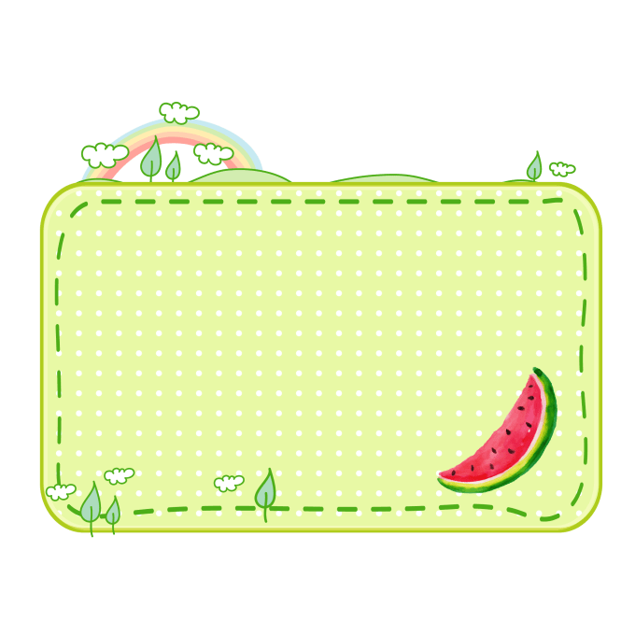
夏季保健误区
多喝啤酒能解暑。
晨练越早越好。
空调要保持恒温状态。
太阳镜颜色越深能保护眼。

Slide 18
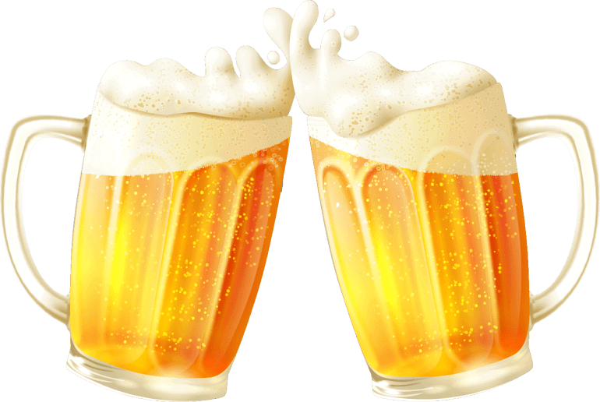
多喝啤酒能解暑
多喝啤酒会使人感到口干咽燥、全身燥热，酒精会刺激胃肠道和神经系统，降低人的免疫力。

Slide 19
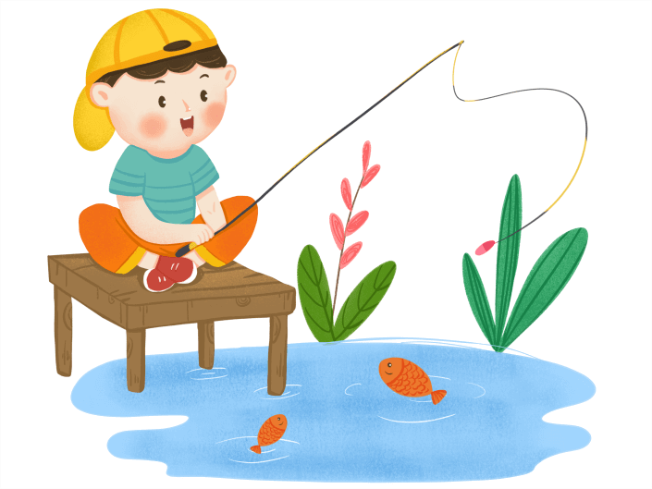
晨练越早越好
在夏季早晨6时前，空气中的污染物最不易扩散，是污染的高峰期。此外，日出前，由于没有光合作用，绿色植物周围并没有多少新鲜氧气。
太早晨练危害：易患感冒，引发关节疼痛、胃痛等病症。

Slide 20
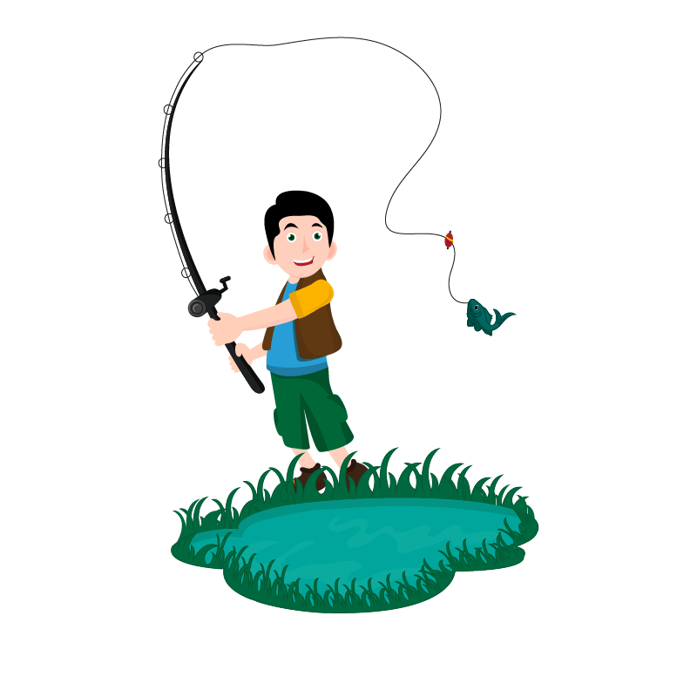
空调保持较低的恒温状态
不断调节居室温度，可以使人的生理体温调节机制经常处于“紧张状态”，从而提高人的适应能力和自我保护能力，不致于经常患感冒或其他居室病症。

Slide 21
太阳镜颜色越深越能保护眼睛
镜片颜色过深，会严重影响能见度，造成眼睛损伤。
最好选用能穿过15％至30％可见光线的太阳镜镜片，以灰色、绿色为佳。

Slide 22
第三部分
第三部分
中暑的预防和处理
中暑的预防和处理

Slide 23
中暑的预防和处理
中暑的预防措施
中暑的表现症状
中暑的应急处理

Slide 24
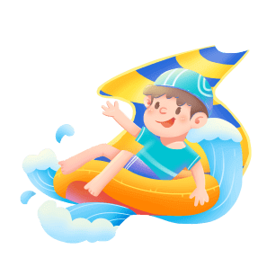
中暑的预防措施
科学合理的饮食。吃大量的蔬菜、水果及适量的动物蛋白质和脂肪，补充体能消耗。切忌节食。
合理饮水。每日饮水3升至6升，以含氯化钠0.3%－0.5%为宜。饭前饭后以及大运动量前后避免大量饮水。
充足的睡眠。合理安排休息时间，保证足够的睡眠以保持充沛的体能，并达到防暑目的。
做好防晒措施。室外活动要避免阳光直射头部，避免皮肤直接吸收辐射热，带好帽子、衣着宽松。

Slide 25
中暑的表现症状
先兆中暑：出现大量出汗、口渴、头昏、耳鸣、胸闷、心悸、恶心、体温升高、全身无力。
轻度中暑：除上述病症外，体温38℃以上，面色潮红，胸闷，有面色苍白，恶心、呕吐、大汗、皮肤湿冷、血压下降等呼吸循环衰竭的早期症状。
重度中暑：除上述症状外，出现昏倒痉挛，皮肤干燥无汗、体温40℃以上等症状。

Slide 26
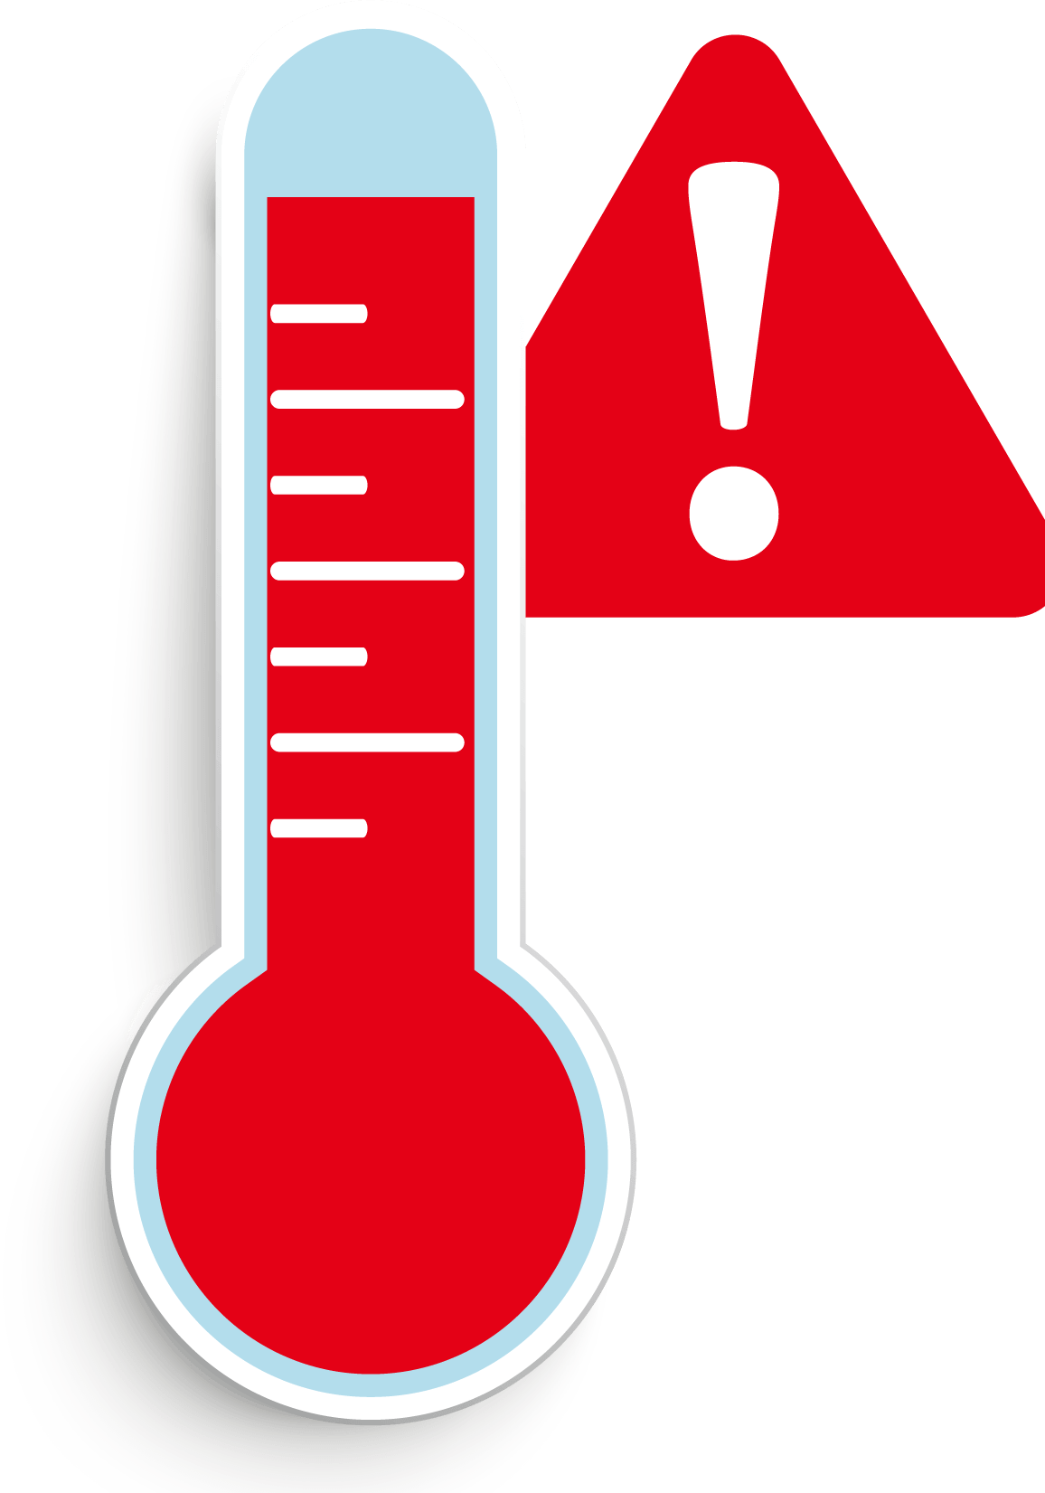
中暑的应急处理
立即将病人移到通风、阴凉、干燥的地方，如树阴下、走廊上、阴凉的地板上等。
让病人仰卧，解开衣扣，脱去或松开衣服。如衣服被汗水湿透，应更换干衣服，同时开电扇或开空调，以尽快散热。
尽快冷却体温，降至38度以下。具体做法有用凉湿毛巾冷敷头部、腋下以及腹股沟等处；用温水或酒精擦拭全身；冷水浸浴15至30分钟等。

Slide 27
中暑的应急处理
用风油精或清凉油涂于病人的头部太阳穴；口服人丹、十滴水、藿香正气丸等药物。
意识清醒的病儿或经过降温清醒的病人可饮服绿豆汤、淡盐水等解暑。
重度中暑病人除以上处理外，应立即转送医院救治。

Slide 28
谢谢观看
谢谢观看
夏季防暑降温健康常识
汇报:优品PPT
时间:x月x日

Slide 29
更多精品PPT资源尽在—优品PPT！
www.ypppt.com
PPT模板下载：www.ypppt.com/moban/ 节日PPT模板：www.ypppt.com/jieri/
PPT背景图片：www.ypppt.com/beijing/ PPT图表下载：www.ypppt.com/tubiao/
PPT素材下载： www.ypppt.com/sucai/ PPT教程下载：www.ypppt.com/jiaocheng/
字体下载：www.ypppt.com/ziti/ 绘本故事PPT：www.ypppt.com/gushi/
PPT课件：www.ypppt.com/kejian/
Notes:
模板来自于 优品PPT https://www.ypppt.com/

